Slide 1

PACKAGING EN PYTHON
Hay que dejar de pinear pip por al menos 2 años

Slide 2
<Hello />
Soy Nahuel Ambrosini Me gusta programar Me gusta aprender Me define la tensión entre mi vagancia y mi obstinación

Slide 3
/CONTENIDOS
/01
/INTRO
/02
/DESAFÍOS
/03
/TIPS
/04
/DEMO
Empaquetando mi proyecto
No es todo tan fácil
Pero todo tiene solución™
Veamos un ejemplo

Slide 4
/01 - INTRO
Empaquetando mi primer proyecto

Slide 5
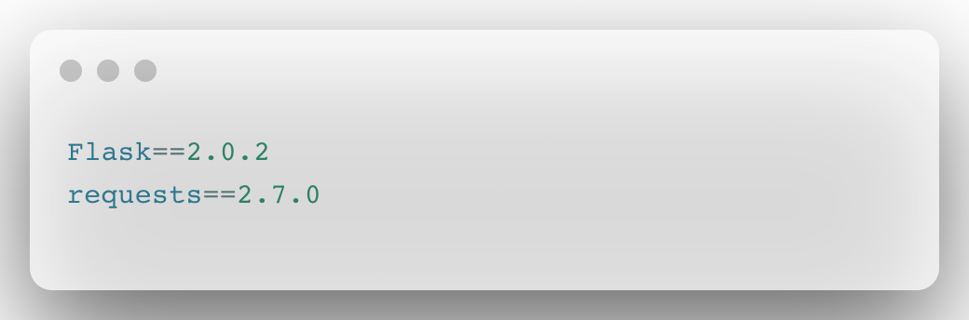
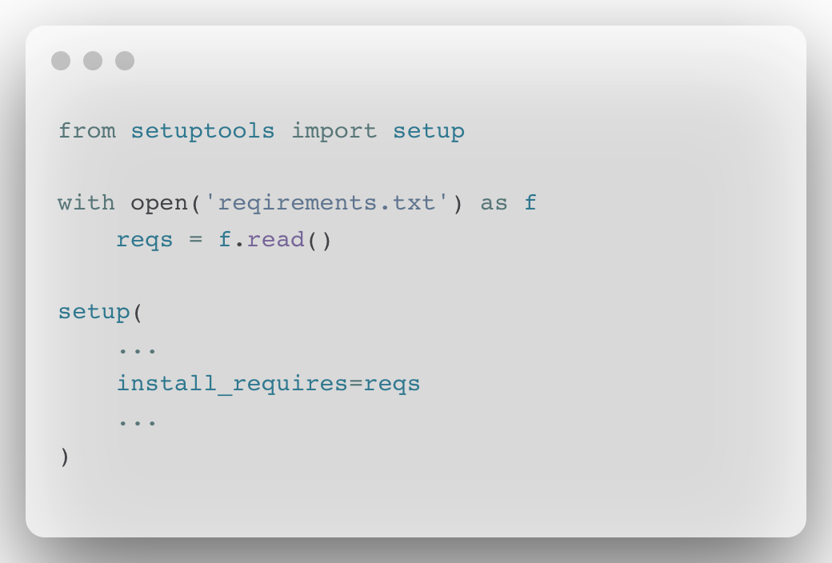
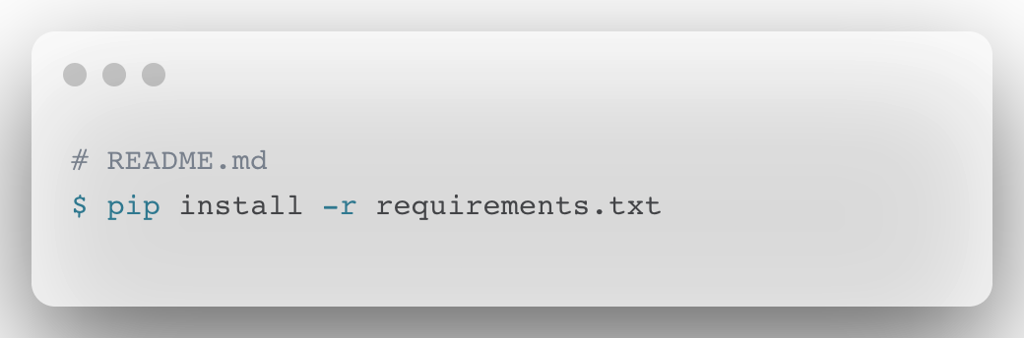
/PRIMEROS PASOS
/PIP FREEZE > REQS.TXT
/CREATE SETUP.PY
Notes:
En lo personal he recorrido también el de usar funcionalidad interna de pip que cambia de una version a otra y bueno.. terminar pineando pip.

Slide 6
NO!
Por favor, no lo hagas!
Referencia: https://caremad.io/posts/2013/07/setup-vs-requirement/
INDEX.HTML
Notes:
https://caremad.io/posts/2013/07/setup-vs-requirement/

Slide 7
/QUE TIENE DE MALO ESTO?
En principio nada..
✅ Funciona
✅ Es simple
✅ Está documentado
A mitad de camino.. (Si el proyecto la rompe)
Cuales son mis deps reales y cuales [sub]*deps?
Las debo pinear a todas? Y si sale alguna vuln de seguridad?
Estoy instalando alguna que ya no use mas?
Y si tengo una dependencia privada que no está en pypi como la instalo?
El final inexorable 💀
Conflictos de versiones! Necesito ayuda, no me instala el proyecto pero tiene que salir!™

Slide 8
Ya sé!
Pineo PIP a la versión que andaba y nos re vimos
INDEX.HTML
Notes:
Acá yo recorrí 2 de los senderos que se bifurcan y terminan en pip pineado.
Sospecho que son infinitos y que los que no ocurrieron, ya lo hicieron en algun otro universo paralelo

Slide 9

INDEX.HTML

Slide 10
/02
/DESAFÍOS
Cómo empaquetar una aplicación y sus dependencias
INDEX.HTML

Slide 11
— Zen of Python
“Simple is better than complex. Complex is better than complicated”
INDEX.HTML
Notes:
Es engañoso porque al principio parece sencillo, pero dada cierta escala ya no lo es, y a menudo cuando te das cuenta de la complejidad, ya es un poco tarde y ya se volvió complicado.
Si somos conscientes de la complejidad inherente desde el comienzo, tenemos más chances de sobrevivir sin tener que pinear pip.
En que aspectos es complejo entonces?

Slide 12
/DESAFÍOS DEL PACKAGING Y DEP MANAGEMENT
Definir público objetivo (Desktop App, Mobile App, ...)
Empaquetamos librerías y aplicaciones parar ser pip instalables
No ignorar la complejidad
Manejar dependencias transitivas
Crear entornos reproducibles
Generar artefactos reproducibles
Gestionar actualización de librerías vulnerables
Manejar Compatibilidad con versiones de Python versions
Instalar paquetes privados
Hay que lidiar con paquetes con distintos estandares
Actualizarse a los nuevos estándares del packaging

Slide 13
/03
/CONSEJOS
Cómo podemos resolver la complejidad del asunto
INDEX.HTML

Slide 14
/Consejos para humanos
Distinguir si el proyecto es una librería o una aplicación (Reutilizable por otros o no? Ese otro podes ser vos en otro proyecto también)
Si es una librería, debe ser laxo en las dependencias, estás para servir al prójimo, no para imponer versiones.
Si es una aplicación, debés garantizar la reproducibilidad al máximo
Tratar a las dependencias internas como si fueran una lib externa mas. Trackearlas en pip, con versionado y no instalarlas desde el código fuente. Evita problemas de ssh, seguimiento de cambios, versionado. Son libs, lo único especial es que las escribimos nosotros
Automatizar todo lo posible (Upgrade de deps, release versions, security checks, etc.)
Aprovechar las tools gratuitas (y financiarlas si podemos) para no reinventar lo creado.
Monitorear y adoptar los nuevos estándares.
Notes:
(Mi tuit de seniority hasta que no hacemos un framework incompleto y sin docs)

Slide 15
/Consejos para tools
Distinguir entre mis dependencias, y las indirectas
Facilitar configurar dependencias opcionales para testing/dev
Facilitar la actualización de mis dependencias
Permitir eliminar mis dependencias transitivamente si las dejo de usar
Resolver a un conjunto de deps deterministicos a partir de las deps directas que declaro. (hashes for extra sec)
Reproducir en un entorno aislado a partir de las deps determinísticas
Adhesión a estándares (El ecosistema está en evolución)
Buena Documentación, soporte y mantenibilidad

Slide 16
/QUÉ TOOL ES MEJOR?
/ÚNICO PROPÓSITO
/MULTI PROPÓSITO
Build
Twine
Pipx
venv
Poetry
pip-tools
pipenv
hatch
Notes:
En lo personal he recorrido también el de usar funcionalidad interna de pip que cambia de una version a otra y bueno.. terminar pineando pip.

Slide 17
/04
/DEMO
Veamos un ejemplo de una lib tirana
INDEX.HTML

Slide 18
/ONE TOOL TO RULE THEM ALL?
setup.py | Modern Way
setup.py sdist bdist_wheel | python -m build
setup.py install | pip install
setup.py develop | pip install -e .
setup.py upload | twine upload
INDEX.HTML

Slide 19
/CONCLUSIONES
Lucharás contra la opresión de las librerías tiranas que imponen sus deseos como Ley.
No impondrás como tirano tus propias versiones restrictivas, ni siquiera a vos mismo
No comprometerás la mantenibilidad de tus dependencias a costo de la reproducibilidad. Para eso distinguir declaracion de deps de archivo del reproducibilidad (lock file) puede ser muy util
Aceptarás la complejidad de manejar dependencias en un proyecto de gran escala y elegiras herramientas que lo faciliten, conociendo los casos de uso a resolver
Resistirás la tentación de crear una solución superadora que no cumpla los estándares.
Automatizarás todo lo posible para liberar al hombre de las tediosas tareas manuales
Utlizarás el hash de las librerias instaladas para garantizar su integridad
INDEX.HTML

Slide 20

/REFERENCIAS
Gist Link
INDEX.HTML
Notes:
Caso pip-tools pineado porque pip enforzo chequeo de header html
Qué me quedó afuera
Historia de distutils > setuptools > toml > Para otra charla
Problemas de git ssh
PyPi mirror: Charla de Sofi

Slide 21
<Gracias />
Preguntas?
Notes:
Tin - Hacele un setup.py a tu proyecto Ale Burzyn - Explicandome las volteretas

